Slide 1
MySQL Datenmigration
Von Elis und Jamie

Slide 2
Inhaltsverzeichnis
Ausgangslage
Migrationsverantwortliche
Projektziele
Vorgehen
Ressourcen
Risikomanagement
Schulung der Mitarbeiter

Slide 3
Ausganslage
Mitarbeiterdatenbank
  Usertabelle
  Abteilungstabelle
  Ortstabelle

Slide 4
Migrationsverantortliche
Elis Steiner
  E-Mail: elis.steiner@bedag.ch
Jamie Rohrbach
  E-Mail: jamie.rohrbach@bedag.ch

Slide 5
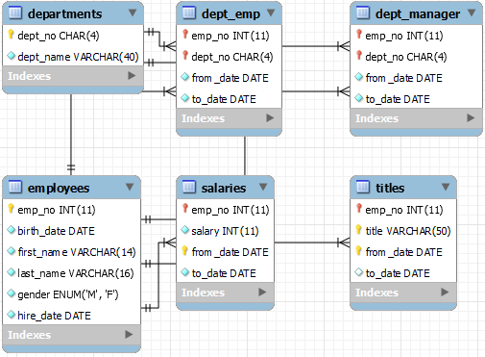

Slide 6
Projektziele
Migration Datenbank
  Alle Daten migrieren
  Tiefe Ausfallzeit
  Neue MySQL Version
  Bessere Performance

Slide 7
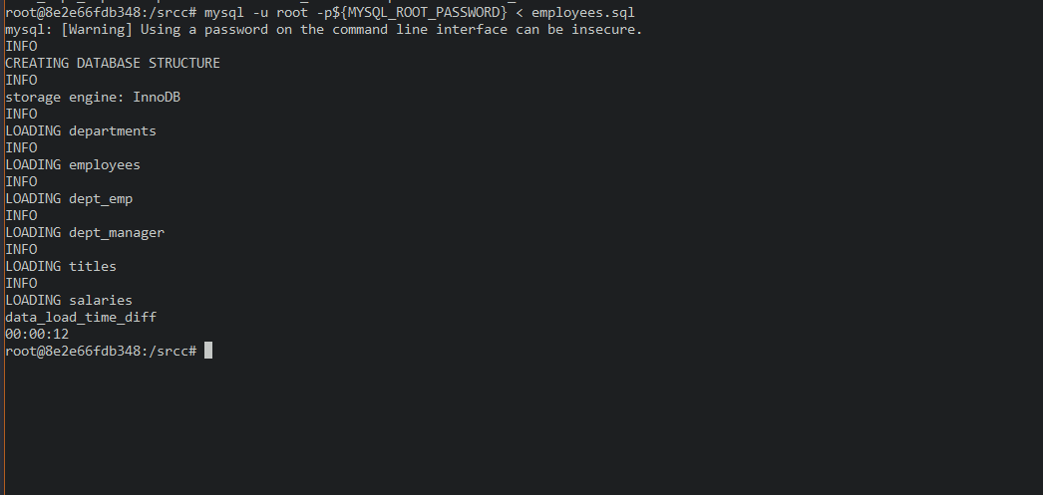
Daten Import

Slide 8
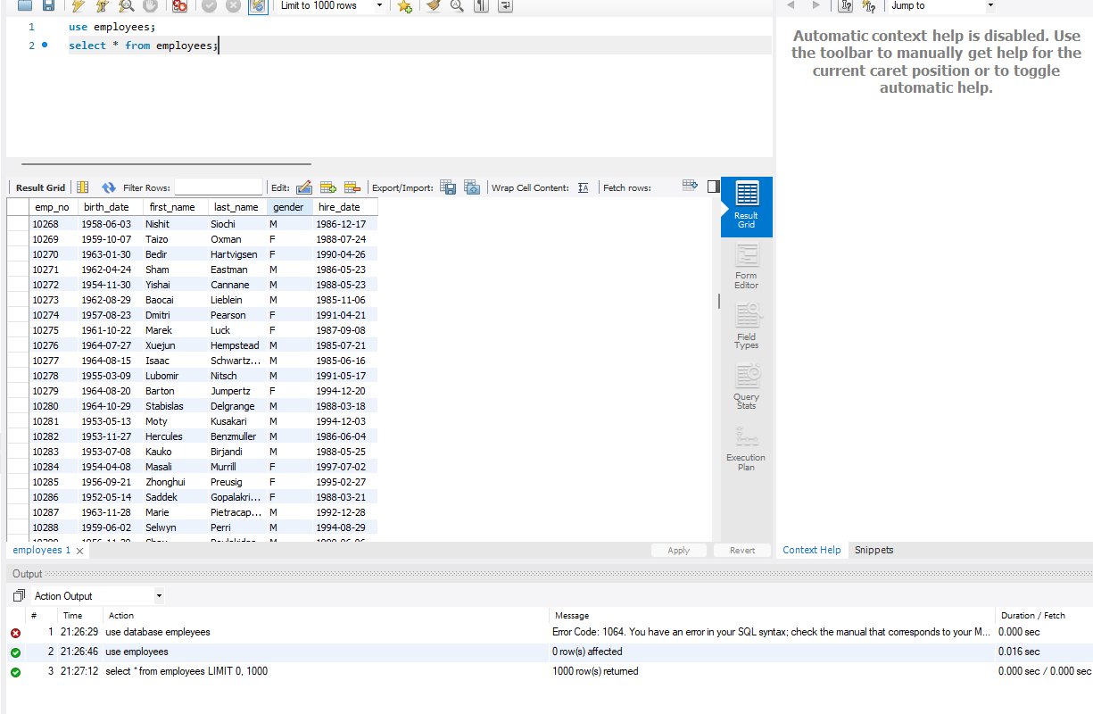
Überprüfung Import

Slide 9
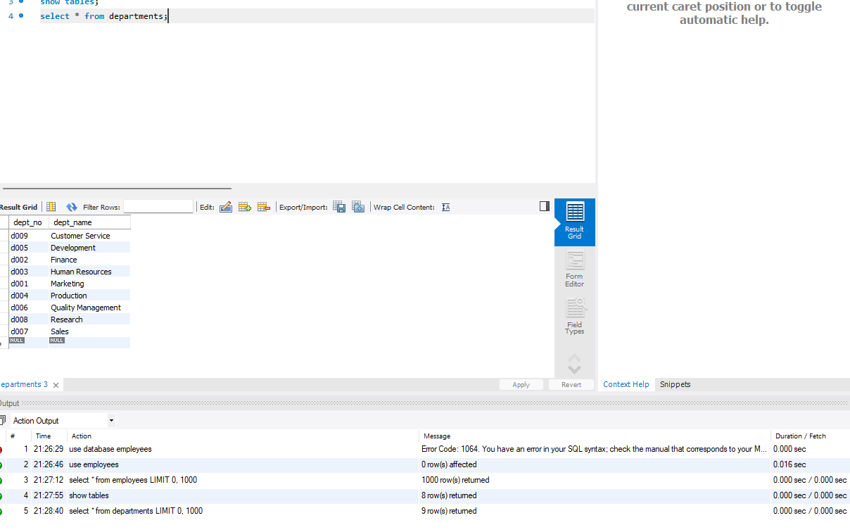
Überprüfung Import

Slide 10
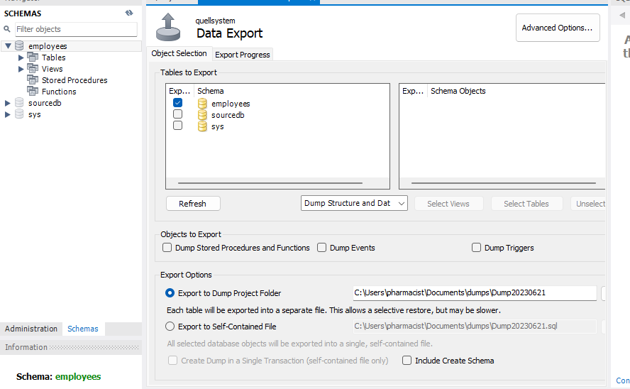
Daten Export

Slide 11
Ressourcen
Software
  MySQL 5
  MySQL 8
Hardware
  Externe Speichermedien
  Server

Slide 12
Risikomanagement
Backup
  Vor der Migration, danach Wöchentlich
Sicherheit
  Nur von Intranet erreichbar

Slide 13
Schulung der Mitarbeiter
Präsentation
  Mitarbeiter werden via Teams geschult
  Präsentation wird recorded

Slide 14
Fragen

